Slide 1
Субкультура панки: «дети помойки»
Донская Д. 11 класс

Slide 2
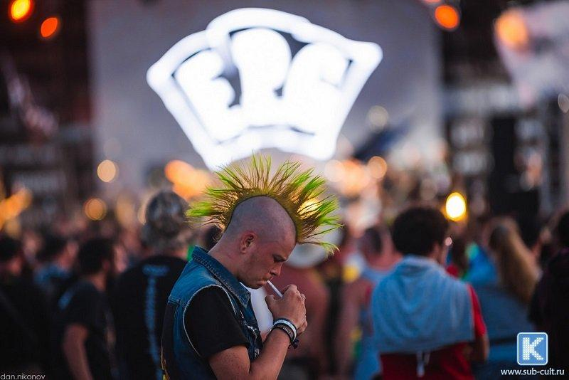
История возникновения и развития
Слово «punk» имеет длинную историю. Ещё Уильям Шекспир называл так дешёвых проституток в своей пьесе «Мера за меру». Затем значение слова немного изменилось, и уже в 20 веке панки – это заключённые. Позже слово «punk» приобрело ещё один смысл: «грязь», «отбросы».

Slide 3
В отличие от многих других субкультур, идейные границы которых определены не так чётко, панк стал именно той культурой, которая явно нашла и отразила свою индивидуальность, заявляя миру: «Мы не похожи на других, и нам это жутко нравится!». Изначально панк представлял собой контркультуру, развившуюся в целое контркультурное движение. Отличие контркультуры от молодежной субкультуры — противостояние политике и обществу в целом и отрицание всего, что их окружает. По большому счёту, первым русским панком можно назвать Евгения Базарова, героя романа Ивана Сергеевича Тургенева «Отцы и дети»: именно он первым начал отрицать всё самое важное для русского человека: Бога, семью, любовь, существующий государственный строй, даже самые минимальные потребности человека. Первые панки – как западные, так и советские – были теми же самыми нигилистами, плюющими на все общепринятые ценности. Они задавали свой «беспорядочный порядок». Поначалу деятельность американских панков не выходила за границы клубных вечеринок. Они не занимались дебошами и вели себя очень даже приличо: практиковлись в музыке и авангардистской литературе – символизме, футуризме. В общем, как писали о них тогда американские СМИ: «Интеллигенция развлекается, ничего страшного». Так все и думали, пока буря панк-рока не накрыла Лондон в 1976 году.

Slide 4
Песня «Anarchy in The UK» группы Sex Pistols стала гимном всех панков
Официальной точкой отсчета дерзкой субкультуры считается 22 октября 1976 года, когда вышел первый панк-сингл «New Rose» группы The Damned. Полтора месяца спустя, команда Sex Pistols выпустила песню «Anarchy In The UK». Весной и летом того года в Лондоне появляются всё новые и новые панк-бэнды, играющие энергичную и шумную музыку и заводя толпу своим, мягко говоря, нескромным поведением на сцене. Чуть позже, в середине 1970-х, эта городская культура пришла в СССР вместе с песнями отцов-основателей панка: Sex Pistols и Ramones, которые черпали вдохновение из творчества крайне популярных десятилетием раньше The Beatles и The Rolling Stones. Последние, кстати, задали стиль панк-сообществу не только в музыке, но и в одежде.

Slide 5
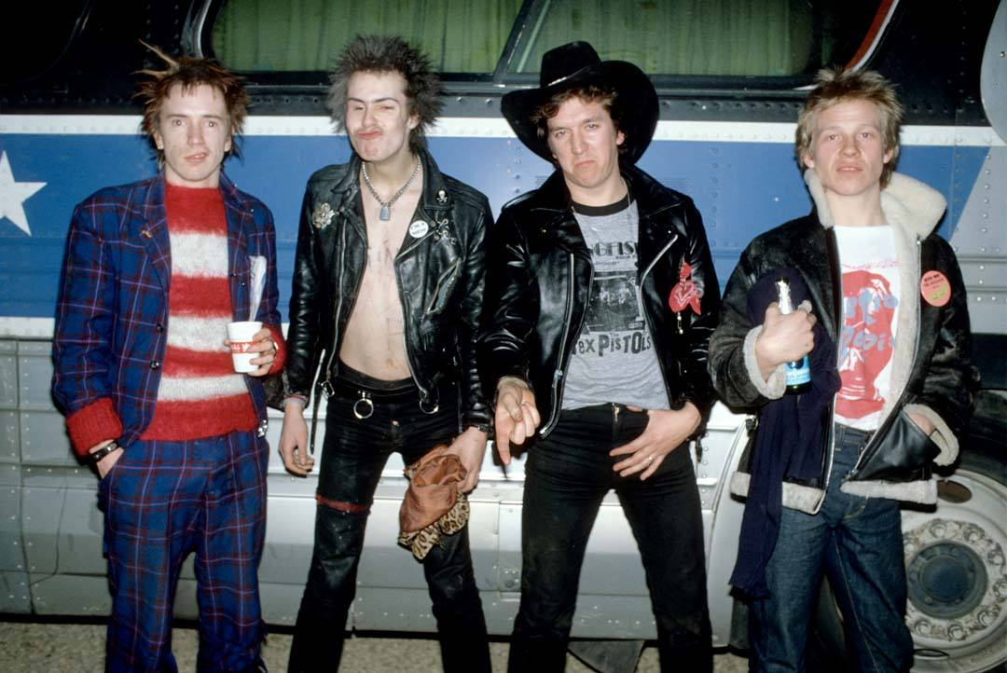
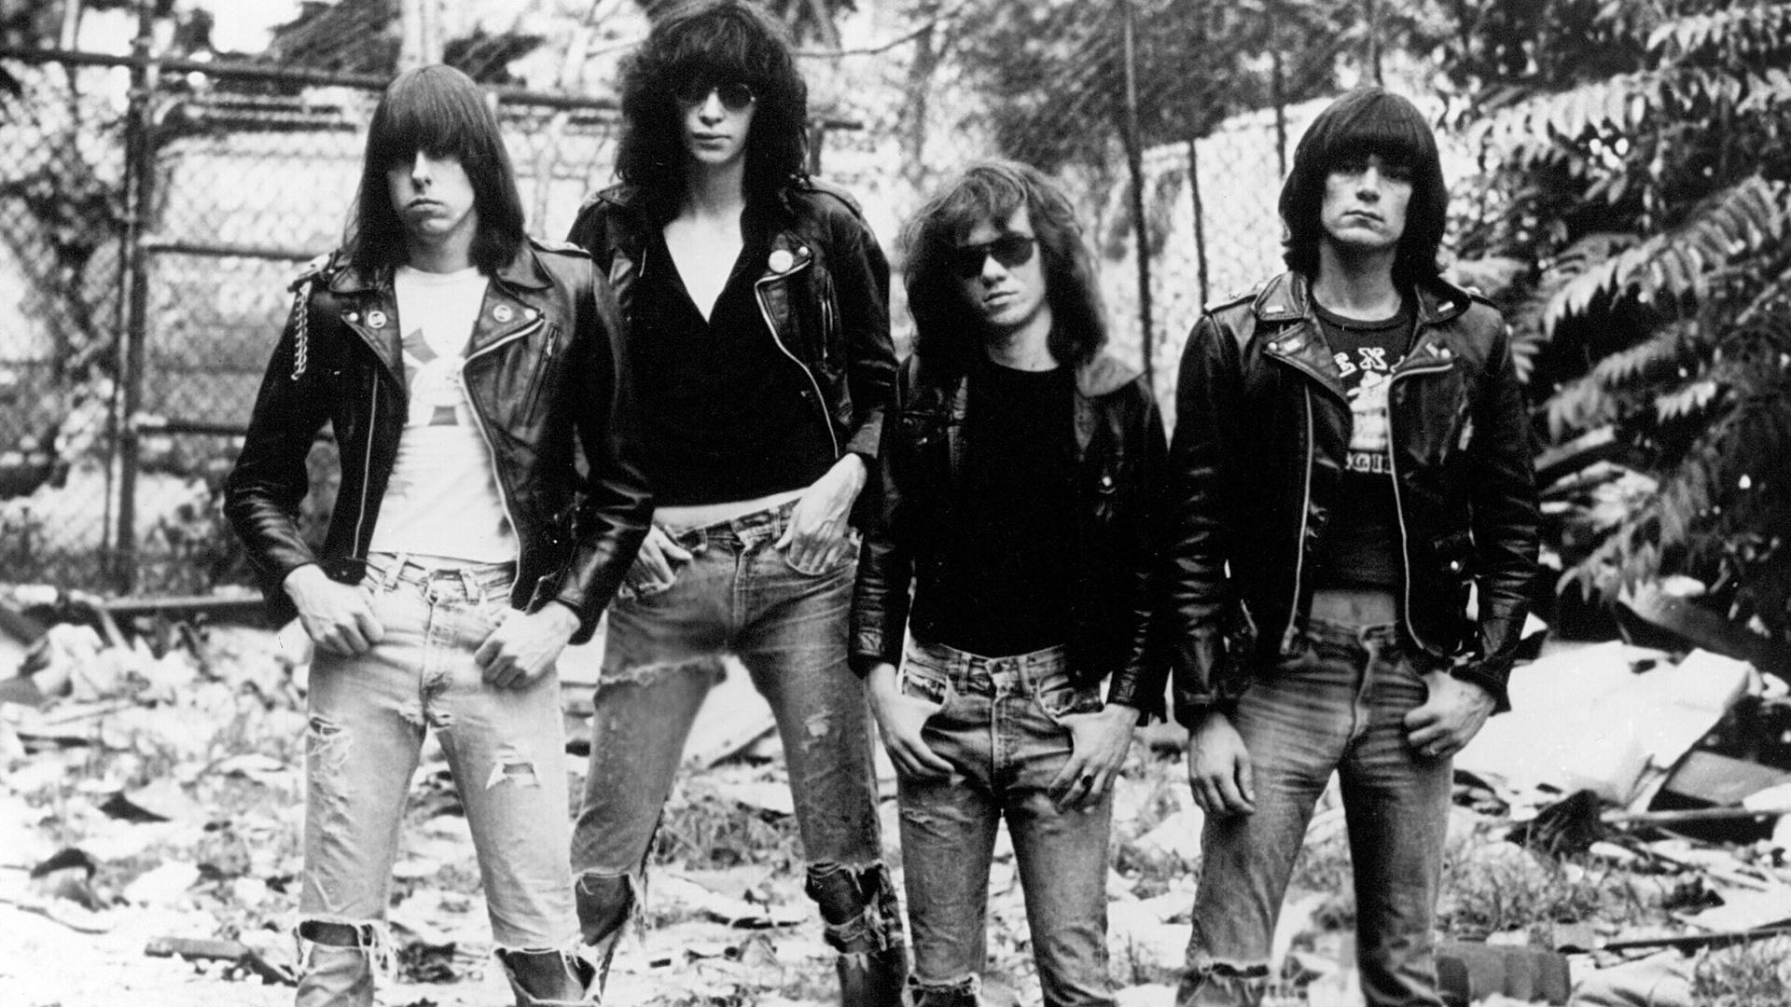
Группы Sex Pistols и Ramones

Slide 6
Группы Sex Pistols и Ramones стали основателями и символами панк-движения На сцене панки выбирают агрессивный и вызывающий, а порой даже вульгарный стиль поведения, что и дало толчок к созданию особенного мировоззрения панков: критическое отношение ко всему, что их окружает. Панки стремятся к свободе и полной независимости, пропагандируюя принципы «не продаваться», «полагаться на самого себя» (DIY — Do it yourself — Сделай сам). Немаловажную роль в формировании панка играет Игги Поп, солист группы The Stooges, известный своими многочисленными выходками на сцене. Именно он задал стиль поведения панков на сцене. Игги Поп стал родоначальником прыжка со сцены в толпу, или «стейдж дайвинга». Но это было только начало: музыканта рвало прямо на сцене, он резал себе грудь бритвой, а заканчивал концерт расстегнутой ширинкой. После этого в ходе концертов The Stooges Игги, традиционно выступавший с обнаженным торсом, часто наносил себе увечья, оскорблял зрителей, раздевался полностью и прыгал в толпу со сцены.

Slide 7
Советские панки
Впервые советские панки услышали о первых западных из обличительных статей в газетах Советского Союза и сюжетов советской передачи «Международная панорама», но вместо того, чтобы повиноваться тоталитарному персту и начать их презирать — выбрали в качестве идеала. Вот она – сущность «тру панка». «Панки хой!» — Такие возгласы можно было услышать везде и всюду в 80-х годах прошлого столетия на просторах Советского союза. Именно тогда это приветствие панков пришло в русский язык из английского. Кстати, есть несколько версий появления этого возгласа: по одной из них, русское «Хой!» берёт свои истоки от английского «Oi!», которое служило приветствием для кокни (уроженцы Лондона из средних и низших социальных слоёв). В конце 1970-х годов этим словом Гарри Бушелл, журналист музыкального журнала «Sounds», назвал направление панк-рока, которое провозглашало возврат к «истинным, пролетарским корням», пропагандировало активное противоборство власти и обществу. Когда это слово перешло в русский язык, к нему добавилась буква «х», что звучало очень неоднозначно и дерзко, потому что напоминало одно известное всем русское бранное слово. По другой версии, слово «хой» образовалось от английского «oi-oi-oi». Эти возгласы звучали в песнях скинхедов в 70-х, что в итоге стало поводом для создания нового стиля: «ой», или «стрит-панк». Позже кричать «ой» стали уже все, кому не лень — чаще всего в хоровых подпевках. Первые возгласы «ХОЙ» на русской панк-сцене появились у Егора Летова (лидер группы «Гражданская оборона»). Советские панки отличались друг от друга как по идеологии, так и по внешнему виду — в зависимости от места проживания. Панки Сибири, например, были выходцами из движения хиппи, в котором вскоре разочаровались и стали яро отрицать. Таллинские панки были абсолютно идентичны стокгольмским и лондонским. Московские панки были на любой вкус, в зависимости от любимых групп и локации тусовки, а панки Ленинграда (первые в СССР) устраивали панк-перформансы и вели богемный образ жизни. Первым панком в СССР считается лидер питерской группы «Автоматические удовлетворители» Андрей Свин Панов, который испражнялся прямо на улицах и в парадной Бориса Гребенщикова, а также совершал половой акт с выхлопной трубой автобуса. Он был одним из лидеров питерской панк-тусовки, в которой, среди прочих состоял даже юный Виктор Цой.

Slide 8
Панк = хиппи + много агрессии
Панк стал неординарным ответом на кризис хиппи-движения и на «обмякшую» музыку того времени, отошедшую от энергии и ритма традиционного рок-н-ролла. Себя они называли «детьми помойки» в противовес хиппи — «детям цветов». Мировоззрение панков довольно близко к хипповскому однако, если идея хиппи укладывается в лозунг «Долой деньги, мир и так бесконечно прекрасен!», то у панков это скорее «Мир все равно отвратителен, так что ему уже ничего не поможет». Панки, в отличие от хиппи, довольно агрессивны, и по политическим взглядам считаются анархистами (с легкой руки «Sex pistols», выпустивших культовый сингл «Anarchy in the UK»).

Slide 9
Внешний вид
Лук панков всегда эпатирует: яркие неестественные цвета волос, ирокезы, выбритые виски, много лака, чтобы волосы стояли торчком. Моду на ирокезы, кстати, ввела британская панк-группа The Exploited. Рваные джинсы с цепями, заправленные в тяжёлые ботинки Dr. Martens и кеды Converse. Манеру носить кеды начала группа Ramones, а они переняли её у мексиканской шпаны — латиносов. Кожаная куртка-косуха была заимствована панками как атрибут байкеров из 50-х, когда мотоцикл и рок-н-ролл были неотделимы друг от друга. Атрибутику панков в массы и модную индустрию ввела английский дизайнер Вивьен Вествуд. Кстати, мода на панк-лук стала чрезвычайно актуальна в последние три года. Сегодня ни один модный лукбук не обходится без рваных джинс, чёрных косух, белых или красных конверсов, олдскульных маек с логотипами панк-рок групп. А в последние пару лет в моду вернулись и выбритые виски.

Slide 10
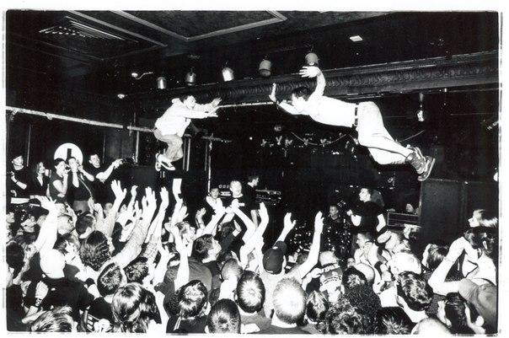
Панк-рок фестивали
При относительном многообразии панк-рок фестивалей все они продолжают своё существование не более двух-трёх лет. На них собирается не более 150 участников. А проводятся панк-фесты по большей части в лесу или на заброшенных заводах — минимум удобства, зато сколько драйва и впечатлений: «Тройка-фест», «Варнак-фест», «Горизонталь», «Hellsummer fest»,«Интересная панк-эстетитка», Boyscout Fest. В основном же панки собираются на гигах панк-рок групп – концертах без сидячих мест с возможностью моша и слэма.

Slide 11
Панки сегодня
Большинство сегодняшних приверженцев субкультуры панков заявляют, что пришли к ней благодаря творчеству «лёгких» поп-панк-бэндов: Sum41, Simple Plan, Blink 182, Fall Out Boy. Даже если сравнить их песни с песнями тех же самых представителей поп-панк творчества Ramones, песни первых звучат куда более мягко и попсово. Также поп-панк отличается отсутствием политической направленности, свойственной панк-року в первую очередь, а также общим позитивным направлением. Сегодня панк как контркультура больше не существует: теперь это стопроцентная молодёжная субкультура, ведь образ жизни, поведение, политические взгляды панков не стоят в оппозиции по отношению к существующей социальной системе, политическому строю или морально-нравственным ценностям. Внешний вид панков сейчас стал лишь данью уходящей моде. Возможно, сегодня сама культура панка практически перестала существовать в том виде, в каком, она появилась. Однако вместе с этим она породила большое количество новых движений. Примерно с начала 2000-х в мире начали появляться некие «пост-панки». Нельзя сказать, что они следуют идеям 80-90-х, так как старые идеи неактуальны сейчас, но и нельзя сказать, что они и полностью безыдейные. Пост-панк продолжает развиваться, и ещё никто не знает, что будет с этим перерождающимся социальным явлением завтра.

